Slide 1
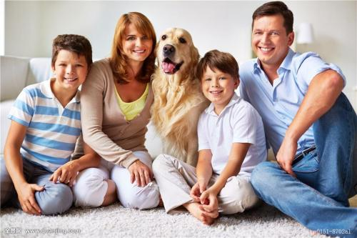
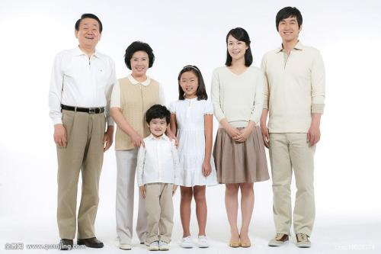
nǐ jiā yǒujǐ kǒu rén ？
5 你 家 有 几 口 人 ？
Lesson 5 How many people are there in your family?

Slide 2

jiā
1 家：n.family
yǒu
2 有：v.have，there be
kǒu
3 口: m.a measure word
bàbɑ
4 爸爸:n.father
māmɑ
5 妈妈:n.mother
ɡēɡe
6 哥哥:n.elder brother
hé
7 和:conj. and
zhíyuán
8 职 员:n. office worker
dōu
9 都:adv.all,both
dàxuéshēnɡ
10 大 学 生: n.college student
生 词:new words

Slide 3
生 词:new words
jǐ
11 几:pron.how many
zuò
12 做:v.do,engage in
ɡōnɡzuò
13 工 作: n. work,job
lǜshī
14 律师:n. lawyer
yīshēnɡ
15 医 生: n.doctor

Slide 4






dìdi
弟弟：younger brother
jiějie
姐 姐：elder sister
mèimei
妹 妹:younger sister
生 词:new words
bàbɑ
4 爸爸:father
māmɑ
5 妈妈 :mother
ɡēɡe
6 哥哥 : elder brother

Slide 5
生 词:new words
yǒu
2 有：v. have，there be
yǒu
A: 你 有 …… 吗 ？ (Do you have ……？)
yǒu。
B1 有。（Yes,I have。）
méiyǒu。
B2 没有。( No ,I have not。）
我没有哥哥。
dìdi
弟弟：younger brother
jiějie
姐 姐：elder sister
mèimei
妹 妹:younger sister
ɡē ɡe
哥 哥：elder brother

Slide 6
yǒu
2有：v.have，there be
生 词:new words
yǒu
A: 你 有 …… 吗 ？
(Do you have ……？)
yǒu， yǒu yíɡè ɡēɡe。
B1 有， 我 有 一个 哥哥。
（Yes,I have an elder brother.）
méiyǒu， méiyǒu ɡēɡe。 yǒu liǎnɡɡè mèimei、yíɡè dìdi。
B2 没 有，我 没 有 哥哥。我 有 两个 妹 妹、 一个 弟弟。
（No.I have no elder brother.I have two younger sisters and a younger brother.)
yíɡè ɡēɡe
一个 哥哥
（an elder brother)
liǎnɡɡè dìdi
两 个 弟弟
(two younger brothers)
sānɡè jiějie
三个 姐姐
(three elder sisters）
ɡē ɡe
哥 哥：elder brother

Slide 7
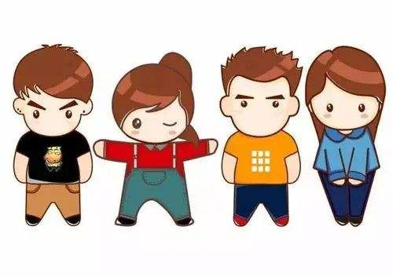
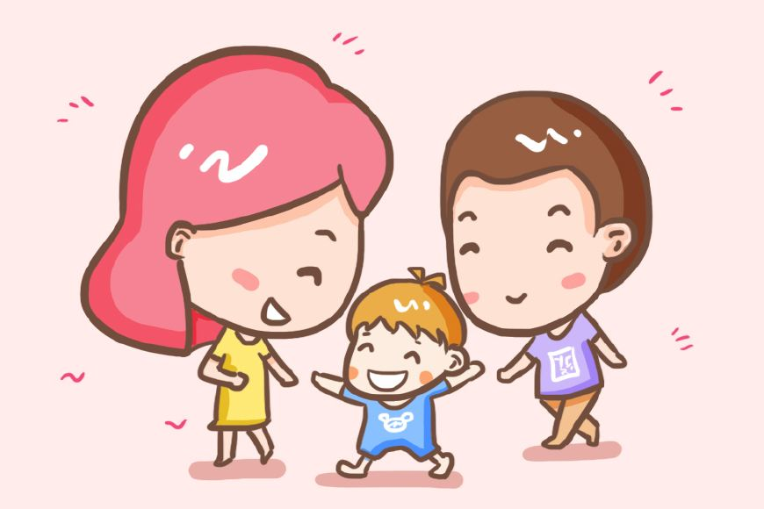
生 词:new words
yǒu méiyǒu
2 有 ←→ 没 有：（not have ）
méiyǒu ɡēɡe、 jiějie、dìdi、 mèimei。
我 没 有 哥哥、 姐姐、 弟弟、 妹 妹。
(I don't have an elder brother, an elder sister, a younger brother or a younger sister. )
méiyǒu xiōnɡdijiěmèi。
我 没 有 兄 弟 姐妹 。
(I don't have any brothers and sisters。)
dúshēnɡzǐ。
我 是 独 生 子。( I am an only child.)(for son)
dú shēnɡnǚ。
我 是 独 生 女。( I am an only child.)(for daughter)

Slide 8
生 词:new words
jiā
1 家：n.family
kǒu
3 口: m.a measure word
hé
7 和: conj.and
jǐ
11 几: pron. how many
jiā yǒu jǐ kǒu rén ？
A 你 家 有 几 口 人 ？
(How many people are there in your family?)
wǒ jiā yǒu sì kǒu rén： bàbɑ、māmɑ、 ɡēɡe hé wǒ。
B 我 家 有 四 口 人： 爸 爸、妈妈、 哥哥 和 我。
(There are four people in my family: father, mother, elder brother and me. )

Slide 9
“口”here is a measure word used for the number of people in a family.
生 词:new words
nǐ jiā yǒu jǐ kǒu rén ？
A 你 家 有 几 口 人 ？
(How many people are there in your family?)
wǒ jiā yǒu …… kǒu rén： A,B…… hé wǒ。
B 我 家 有 …… 口 人： A,B…… 和 我。
(There are …… people in my family: A,B…… and me. )
bàbɑ
爸爸:father
māmɑ
妈妈:mather
ɡēɡe
哥哥: elder brother
dìdi
弟弟：younger brother
jiějie
姐 姐：elder sister
mèimei
妹 妹:younger sister

Slide 10
dōu
9 都:adv. all,both
都 + verb
dōu
我们 都 学习 汉语。(We all learn Chinese.)
dōu
我们 都 是 留 学 生。 (We are all foreign students.)
都 + Adj.
我们 都 很 高兴。
我们 都 很好。
生 词:new words

Slide 11

dàxuéshēnɡ
10 大 学 生:college or university student
A 他们 都 是 大 学 生 吗？
duì，
B 对， 他们 都 是 大 学 生。
生 词:new words

Slide 12

生 词:new words
zuò
12 做: v. do ,engage in
ɡōnɡzuò
13 工 作: n. work,job
zuò ɡōnɡzuò
做 工 作
bàbɑ zuò ɡōnɡzuò？
A 你 爸爸 做 什么 工 作？ (What does your father do?)
B 我 爸爸 是 老师。 (My father is a teacher. )
zuò
做×

Slide 13

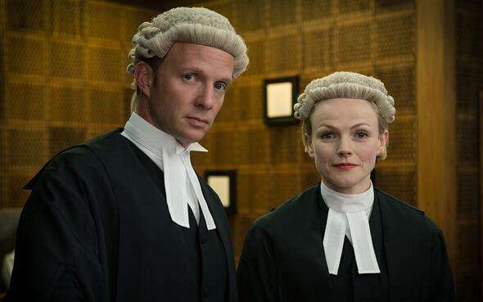
生 词:new words
lǜshī
14 律师: n. lawyer
yīshēnɡ
15 医 生: doctor
zhíyuán
职 员:n. office worker
lǎoshī
老 师:teacher
shānɡrén
商 人 :business man
ɡōnɡchénɡshī
工 程 师: engineer
A 你 …… 做 什么 工 作？
(What does your …… do?)
B 我 …… 是 ……。
(My …… is ……. )
ɡē ɡe
哥 哥：elder brother
ɡē ɡe
哥 哥：elder brother

Slide 14
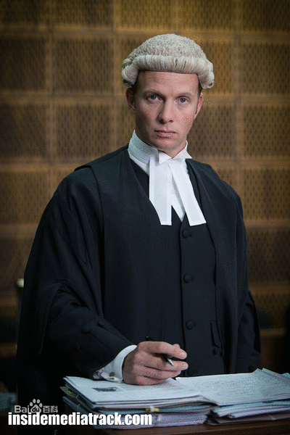





zuò ɡōnɡzuò
他们 做 什么 工 作？
(What do they do?)
说一说，写一写
Speak and write
律师（lǜ shī）
医生（yī shēnɡ ）
工程师（ɡōnɡ chénɡ shī ）
职员（zhí yuán ）
商人（shānɡ rén ）

